Slide 1


ARABAKO FORU ALDUNDIKO
KIROL ZERBITZUA
SERVICIO DE DEPORTE
DIPUTACIÓN FORAL DE ÁLAVA

Slide 2
CONTENIDOS REUNIÓN
CONVENIO DEPORTE ESCOLAR
  Propuesta 2025-2026
  Acciones a implementar durante el curso 25-26
  Acciones a contemplar para el curso 26-27
LEY DE PROFESIONES DEPORTE
  Situación actual
  Próximos pasos

Slide 3
PROPUESTA CONVENIO 2025-2026

Slide 4
DOCUMENTACIÓN A REGISTRAR
PREVIAMENTE AL 1 DE JUNIO
Anexo I – Actividades, nº y precio/unitario.
Anexo II. – Descripción de actividades
Oferta de actividades 25-26 (orden foral).
Normativa escolar de cada modalidad 25-26

Slide 5
ANEXO I – PROPUESTA 2025-2026
Actividades.
  Variedad en la oferta
  Verificar cuáles funcionan y cuáles no
Acciones a favor de la deportividad.
Formación de árbitros/as.
* No se contemplan incrementos en el nº de un tipo de actividades ya realizadas o en el precio/unitario sin una justificación (reunión + datos).

Slide 6
DEPORTIVIDAD
Posibilidad de incorporar acciones a favor de la deportividad con coste económico.
  Formación AFDA

Slide 7
FORMACIÓN ÁRBITROS/AS
Posibilidad de incluir el desarrollo de formaciones on-line.
  Requisitos
    Posibilidad de obtener el certificado de superación autónomamente.
    Contenidos de 3 tipos:
      Técnicos propios de la modalidad
      Educador/a
      Protocolo de gradas (en su caso)
    Euskera y castellano
  Asignación económica incluiría:
    Desarrollo de contenidos (b y c, en colaboración con DFA).
    Plataforma
    La propia formación/impartición o seguimiento

Slide 8
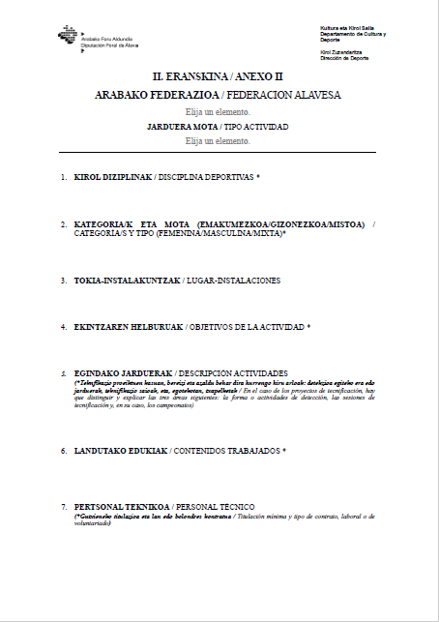
ANEXO II – DESCRIPCIÓN ACTIVIDAD
Obligación de presentarlo solo si:
Nueva actividad.
Se modifican las características o precios de una actividad ya realizada en cursos anteriores (cambios en amarillo).

Slide 9
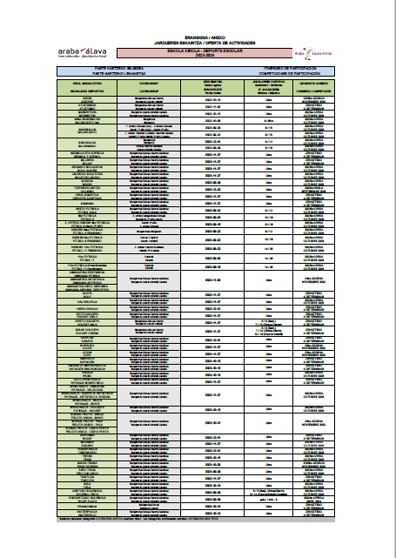
ANEXO III – OFERTA DE ACTIVIDADES
Modificaciones en amarillo.
  Atentos a actividades de tecnificación.
Actividades abiertas (cursos de iniciación, fiestas recreativas, fiestas competitivas):
  En concordancia con lo solicitado.

Slide 10
NORMATIVAS DE JUEGO
Novedades propias (en amarillo).
Novedades DFA:
  Deportes de equipo:
    It. Participación:
      Chicos/as de 17 años (año anterior mismo equipo)
      Niños/as edad superior:
        Posibilidad de acceso a fases finales.
        Autorizaciones especiales para entornos rurales y personas discapacitadas.
    No posibilidad de convocatorias resultadistas.
    Ante ausencia de licencias, se juega partido y se incorpora en acta.
  Multi C: derecho a participar (invitación)
  Árbitros/as:
    Edad mínima.
    Posibilidad de requerir árbitros/as.
  Actas/Informes obligatorios.
  Delegados/as federativos/as.
  Incorporación del protocolo gradas o modificación del adaptado.

Slide 11
EDAD ÁRBITROS/AS
Catorce años para ejercer de anotador o anotadora auxiliar al equipo arbitral.
Dieciséis años para arbitrar en partidos o pruebas de categoría, benjamín, alevín e infantil
Dieciocho años para arbitrar en partidos o pruebas de categoría cadete.
Podrá permitirse arbitrar en ciertas categorías con edades inferiores a las establecidas en esta letra, siempre y cuando la normativa específica de la modalidad así lo refleje, siendo obligatorio además que la entidad colaboradora presente al servicio competente en materia de deporte un proyecto justificando su necesidad, e incorporando, en su caso, la forma de capacitar y proteger a las y los afectados.

Slide 12
MODIFICACIONES PROTOCOLO
Posibilidad de indumentaria árbitros/as federados/as.
Normas de acceso y permanencia:
  El árbitro/a, a través de entrenador/a o delegado/a de familias, ha de expulsar de la instalación (2ª actuación), en lugar de invitarle a marcharse.
    En caso de no irse, o el entrenador/a o delegado/a de familias no le dice nada, dos opciones:
      Suspender el partido
      Llamar a Policía
  Deben estar en un lugar visible las normas.
  Han de impeder el acceso y permanencia, asimismo:
    Entidades locales (partidos).
    Entidades organizadoras (si no hay equipo local).
    Titular de la instalación (si así lo considera).
Delegado/a de familias:
  Debe estar inscrito/a en acta.
  En modalidades que sea obligatoria su figura:
    Ante ausencia: coordinador/a o delegado/a protección.
    Ante ausencia: partido perdido, pero debe jugarse el partido.

Slide 13
REUNIONES
CON LAS ENTIDADES PARTICIPANTES EN EL PROGRAMA
CON PERSONAL TÉCNICO DIPUTACIÓN FORAL DE ÁLAVA

Slide 14
ACCIONES DURANTE EL CURSO 2025-2026

Slide 15
COMPETICIONES
CALENDARIOS
  Benjamín carácter local (al menos fase inicial).
  Sistemas igualitarios.
    Diferentes niveles por categoría (si hay participantes suficiente)
    Dos fases (2ª fase, más larga).
  Limitación nº de jornadas: prebenjamines (6) y benjamines 26-27
RESULTADOS Y CLASIFICACIONES
  Benjamines: se pueden hacer, pero sin publicarse en web y sin trofeos a 1º clasificados/as.
ACTAS O INFORMES DE COMPETICIONES
  Obligatorio.
  Independiente de que haya resultado o no.
  Debe figurar el delegado/a de familias.
INSTALACIONES
  Vestuarios obligatorios. Trans.

Slide 16
SOLICITUD DE AUTORIZACIONES
Licencias federadas.
  Posibilidad de compaginar con licencias escolares (especialmente en modalidades con calendario reducido).
  Licencias federadas por otras CCAA: no posibilidad de participar en deporte escolar (entidad y deportista)
Organización de actividades federadas infantil o inferiores:
  Solicitud de autorización
  Organizadas por alavesa, vasca, estatal o internacional en Álava
  Organizadas por federación alavesa en otro territorio.
Participación en campeonatos estatales federados con licencia escolar.

Slide 17
SOLICITUD DE AUTORIZACIONES - entidades
Participación en actividades no incluidas en el programa. No es necesario para actividades que cumplen los 3 requisitos:
  No se realiza en fechas con actividades escolares
  No son campeonatos oficiales de otro territorio/comunidad.
  No supera el siguiente ámbito territorial:
    Benjamin: territorial
    Alevín: autonómico
    Infantil: estatal
Participación en deporte escolar de Bizkaia o Gipuzkoa:
  Ausencia de competición en Álava.
  Participación puntual:
    Nº reducido de participantes o de competiciones en Álava.
    Itinerario de iniciación al rendimiento o de mayor nivel de su modalidad.
    Participación esporádica para disfrute de experiencias deportivas.
Organización de puertas abiertas, campus, tecnificaciones en las que participen deportistas de otras entidades.
Deportistas: se posibilitará la participación en entidades de otros territorios, salvo desplazamientos largos.

Slide 18
CONVOCATORIAS SUBVENCIONES
Se minoran o incrementa subvención en función de incumplimientos de plazos, normas, de protocolo de gradas, de falta de deportividad:
Remisión a Diputación de incidencias negativas (o positivas), según sucedan.
  Informes delegados/as informativos.
  Resoluciones disciplinarias.
  Actas.
DFA: a efectos de subvención o, en su caso, sanción administrativa (donde no llega el disciplinario).
Federaciones: actuaciones a nivel disciplinario o corrector.

Slide 19
ACCIONES PARA PROPUESTA
2026-2027

Slide 20
A DESARROLLAR PARA PROPUESTA 1 DE JUNIO DE 2026
Si es necesario:
Normativa: tiempos de juego significativo (doble o triple).
Actas
Competiciones del itinerario de rendimiento.

Slide 21
DIFERENCIAS ITINERARIOS

Slide 22
A TENER EN CUENTA PARA 2026-2027
Nº de sesiones semanales
  Alevín de 2º año It. rend solo tecnificaciones si no han tenido competición escolar.
  90’ / session (25-26)
  No sesiones dobles (mañana/tarde). 25-26
Federaciones NO podrán ser entidades participantes (excepciones temporales).
Prebenjamines en centros escolares, si hay oferta.

Slide 23
LEY PROFESIONES DEL DEPORTE

Slide 24
NORMATIVA
LEY 8/2022, de 30 de junio, sobre acceso y ejercicio de profesiones de la actividad física y del deporte en la Comunidad Autónoma del País Vasco.
Exigencia de cualificaciones: 1 de enero de 2026.
  Titulación.
    O habilitación (experiencia u otra formación).
  Primeros Auxilios (mínimo 6 horas)
  Formación especializada en materia de prevención de la violencia sexual, de perspectiva de género, de coeducación y de necesidades específicas de menores de edad (mínimo 8 horas)
Reglamentaciones (pendientes de publicación):
  Decreto de Desarrollo: registro, habilitación por experiencia, habilitación otra formación, etc.
  Orden de Primeros Auxilios
  Orden de experiencia y formación

Slide 25
 | NIVEL BÁSICO O INICIACIÓN DEPORTIVA | NIVEL MEDIO O PERFECCIONAMIENTO TÉCNICO | ALTO RENDIMIENTO | DIRECCIÓN
Ámbito deporte escolar | Entrenadores/as (o monitores/as) de los itinerarios de participación y de iniciación al rendimiento. | Entrenadores/as del itinerario de talentos (tecnificaciones / selecciones). |  | Coordinadores/as con funciones de dirección técnica, programación de actividades, etc.
Ámbito deporte federado | Entrenadores/as que establezca el Reglamento de Competiciones federativo | Entrenadores/as que establezca el Reglamento de Competiciones federativo | Entrenadores/as que establezca el Reglamento de Competiciones federativo | Coordinadores/as con funciones de dirección técnica, programación de actividades, etc.
Cualificación (Titulaciones Deportivas) | Nivel I, II o III oficial. Nivel I, II o III federativo: previo a 20/07/2022 o posterior si está reconocido por federación internacional. | Nivel II o III oficial. Nivel II o III federativo: previo a 20/07/2022 o 2024* o posterior si está reconocido por federación internacional. | Nivel III oficial. Nivel III federativo: previo a 20/07/2022 o 2024* o posterior si está reconocido por federación internacional. Titulación federativa exigida por la correspondiente federación española o internacional | Nivel III oficial Nivel III federativo: previo a 20/07/2022 o 2024* o posterior si está reconocido por federación internacional. Para el alto rendimiento, titulación federativa exigida por la correspondiente federación española o internacional.
Otras titulaciones | CCAFYD, TAFAD (FP) o profesores de EF, con formación (90h) o experiencia (270h). * 45h y 135h para monitor/a. * 180h y 270h para entrenador/a de actividad sin riego y/o sin personas con discapacidad. Profesor/a de EF, con formación (180h) o experiencia (540h). Certificado de profesionalidad (u otros en el caso del monitorado). | CCAFYD, con formación (180h) o experiencia (540h). Certificado de profesionalidad (u otros en el caso del monitorado). | CCAFYD, con formación (180h) o experiencia (540h). | CCAFYD, con formación (250h) o experiencia (540h) para dirección de nivel básico o medio. Profesor/a de EF, con formación (250h) o experiencia (540h) para dirección en ámbito escolar.
Habilitación experiencia (6 años anteriores a la entrada en vigor de la ley) |  | 1200 horas. | 1200 horas + Nivel II. 1800 horas | Para Nivel III: 1200 horas + Nivel II. 1800 horas Para Grado Universitario: 1200 horas + Nivel III 1800 horas + Nivel II 4000 horas.
Habilitación temporal formaciones menores | MADE? ??
* Entrenadores/as de personas con discapacidad, además: formación específica (180h) o experiencia adecuada (540h) para el colectivo a entrenar.

Slide 26
NOTAS
Profesionales o voluntarios.
Incluidos entrenadores/as auxiliares.
Las federaciones deportivas vascas deberán adaptar la reglamentación federativa a esta ley y remitirla al Registro de Entidades Deportivas del País Vasco para su aprobación e inscripción antes del 1 de enero de 2026.

Slide 27
FEDERACIONES - SIGUIENTES PASOS
Análisis:
Situación formativa de las y los entrenadores/as y directores/as deportivos de las entidades de vuestra modalidad.
Situación formativa de las y los entrenadores/as y directores/as técnicos/as de las actividades que organizáis directamente en el marco del deporte escolar (tecnificaciones, cursos de iniciación, fiestas recreativas y competitivas).
Situación de las actividades formativas de vuestra modalidad.
Desarrollar/Vehiculizar la formación de las personas de vuestra modalidad.
Modalidades del periodo transitorio
  Organización de formaciones de Nivel I por parte de las federaciones deportivas en Álava (vascas o alavesas, a través de las vascas).
  Ofrecer información de formaciones oficiales realizadas en otros territorios/comunidades.
Modalidades del régimen especial (educación)
  Solicitud de organización de formaciones a Kirolene o ¿AFDA?
  Organización de formaciones federativas con reconocimiento internacional.
  Ofrecer información de formaciones oficiales realizadas en otros territorios/comunidades.
Trasladar a DFA posibles necesidades.

Slide 28
FEDERACIONES - SIGUIENTES PASOS
Verificar que el personal propio cumple con los requisitos de la ley a 1 de enero de 2026 (en particular el que se encuentra en el marco del convenio de Deporte Escolar):
Director/a deportivo/a de las actividades y competiciones.
Entrenadores/as de tecnificaciones (selecciones).
Monitorado de cursos de iniciación, fiestas recreativas y competitivas.
Instar a la federación vasca a que reglamente, previamente al 1 de enero de 2026, las titulaciones según los niveles (categorías) de las competiciones.
Dar a conocer a las entidades y agentes de vuestra modalidad:
Las obligaciones de la ley (cualificación, registro, plazos, etc.)
  Estar atentos a las novedades reglamentarias del GV (horas experiencia y formación, habilitaciones, registro, cursos de primeros auxilios, cursos de prevención de menores, etc.)
Las actividades formativas de vuestra modalidad (y los MADE).
Las ayudas a la formación existentes.

Slide 29
DIPUTACIÓN- ACTUACIONES
Informar a entidades de obligaciones y novedades reglamentarias.
Fomentar que se saquen formaciones en Álava, con un coste asumible y en plazo.
  Valorar el convocar una nueva subvención para federaciones (actividades deficitarias) y AFDA (deficitarias y materiales curriculares/plataforma)?
  Mantener subvenciones a personas.
Solicitar estar en el registro de profesiones para la inscripción en el programa 26-27.
  NISAE GV.
Trasmitir a GV necesidades y problemáticas trasladadas por los agentes alaveses.

Slide 30
¿QUÉ NECESIDADES TENÉIS?
Subvención para la organización de formaciones de periodo transitorio deficitarias?
Subvención para AFDA (desarrollo de plataforma, materiales curriculares o actividades deficitarias).
DUDAS O PROBLEMAS:
¿Dudas o quejas relativas a la ley o disposiciones de desarrollo? Al GV (Kiroleskola).
¿Problemas para poder organizar formaciones con Kirolene/AFDA/Federación vasca? A Diputación.

